Slide 1
情報システム論
交通分野の情報システム
陸・海・空・宇宙で人を運ぶ
明治大学 山之口洋（野口喜洋）

Slide 2
交通分野の情報システム
陸
カーシェアリングシステム
自動運転車
自動運転船舶
運動能力向上機
宇宙エレベーター
陸
海
空
宇宙

Slide 3
カーシェアリングシステム
クルマを「使う時だけ借りる」スタイル

Slide 4
シェアリング経済の広がり
消費者の意識が変化
  モノを「記号として消費」する意識が薄れてきた
    人びとはけっしてモノ自体を(その使用価値において)消費することはない。理想的な準拠としてとらえられた自己の集団への所属を示すために、あるいはより高い地位の集団をめざして自己の集団から抜け出すために、人びとは自分を他者と区別する記号として(最も広い意味での)モノを常に操作している。
    ジャン・ボードリヤール『消費社会の神話と構造』(1970)
  「中古・借りる・共有する」ことへの抵抗も薄れてきた
    ブックオフ
    シェアハウス
    カーシェアリング（タイムズ24、三井リパークなど）
    コミュニティサイクル（東京都環境局）
「地球に優しい」側面がクローズアップ

Slide 5
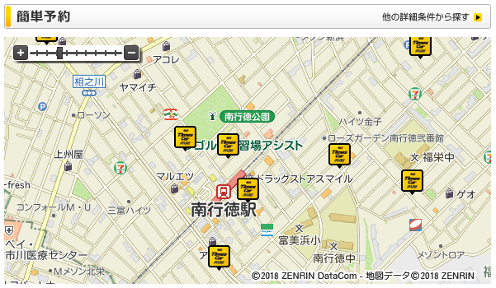
タイムズカープラス（タイムズ24）
各種ICTの「組合せ技」の妙
  インターネット上の予約システム
    現在値付近の「ステーション→空き車両→空き時間」を確認・選択して予約
  非接触ICカード（他の業者ではスマホ）
    車の窓外からロックオン／オフ
  カーナビゲーションシステム
    メーカーと協力し、カーナビシステムの一部としてシェアリング管理システムを実現
本業を活かす
  駐車場レンタル最大手
  将来は電気自動車（と充電ステーション）も活用できる

Slide 6
運用の工夫と課題
基本は216円／15分
消費者へのサービスと配慮
  予約時間の15分前から利用できる
  給油や洗車で15分サービス
  「タイムズポイント」やクーポンで囲い込み
課題も
  利用マナーの悪い客への対処
    車内を汚す客
    喫煙（本来は全面禁止）
    事故の未報告車
    →利用者間（つぎの利用者）の相互監視と密告報告システム
  シェアリング経済は性善説に立つ
    モラルが低下すれば成立しないことも

Slide 7
自動運転車
「クルマ社会」を見直す

Slide 8
車社会をめぐる不都合な真実
年間125万人の交通事故死者（2013・WHO調べ）
  戦争・紛争による死者数は15.7万人（2016・国際戦略研究所(IISS)調べ）
圧倒的な利便性と対比して、見ないフリをしている
  廃止論者（ex.ラルフ・ネーダー）には「金目当て」との批判も
  先進国における最大の産業分野
    国際的なロビー活動
  「しかたないね」で本当によいか
情報システム化する車
  さまざまな安全機能で事故死は確実に減らせる
  「自動運転」も安全機能の1つと考える方がよい

Slide 9
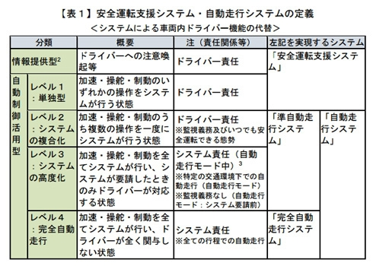
自動運転システムのレベル

Slide 10
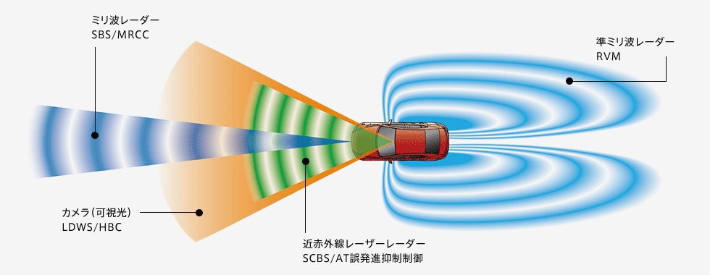
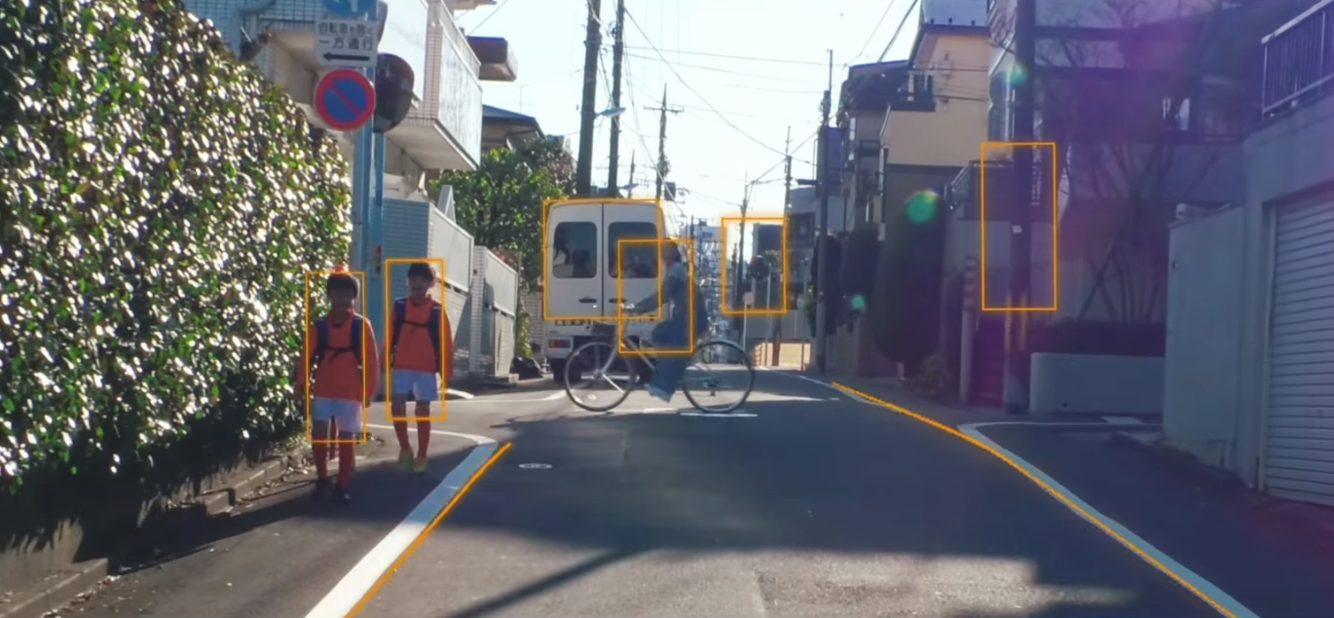
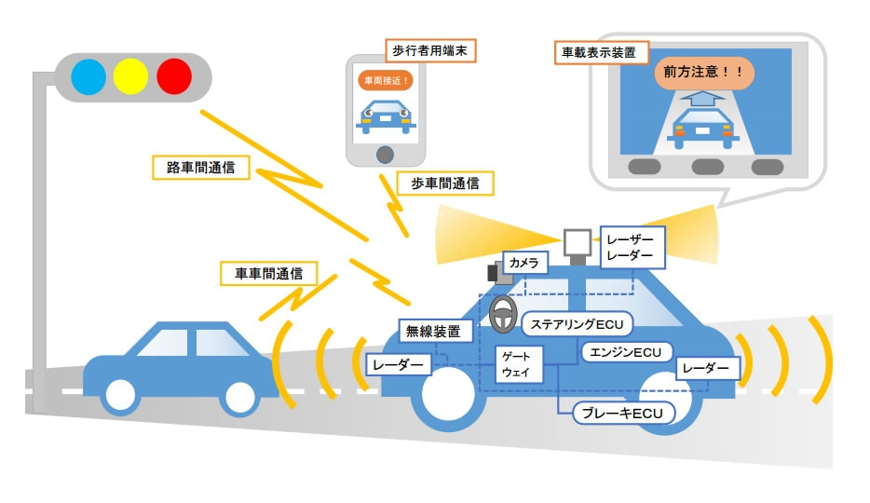
自動運転システムの構成
収集
  各種センサで人の目を代替
  関連システムと連携、人を超える認識が可能
蓄積
  走行パターンをAI処理、運転者の特性を判断
処理
  リアルタイム処理が絶対条件
  性能上の要求が厳しい
利用
  人間が運転から解放される
  安全走行、スマート走行（渋滞回避など）に寄与

Slide 11
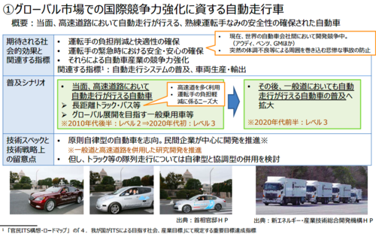
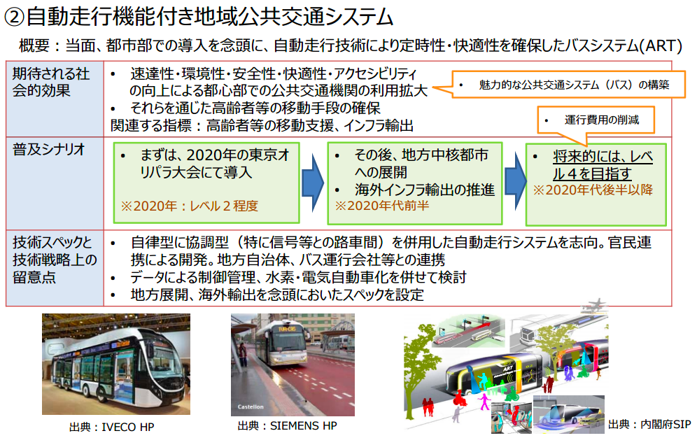
多様なターゲット
「自家用車の完全自動運転」だけが目標ではない
  事故への厳しい目（ex.タカタ、テスラ）
  超えるべきハードルはまだ多い
  法整備も途上
高速道路自動走行車
  専用レーン（支援システム）を整備
  長距離トラックの「隊列走行（コンボイ）」
地域公共交通システムへの応用
  路線バス（一定経路を往復）
  2020年の東京オリンピック前の導入をめざす

Slide 12
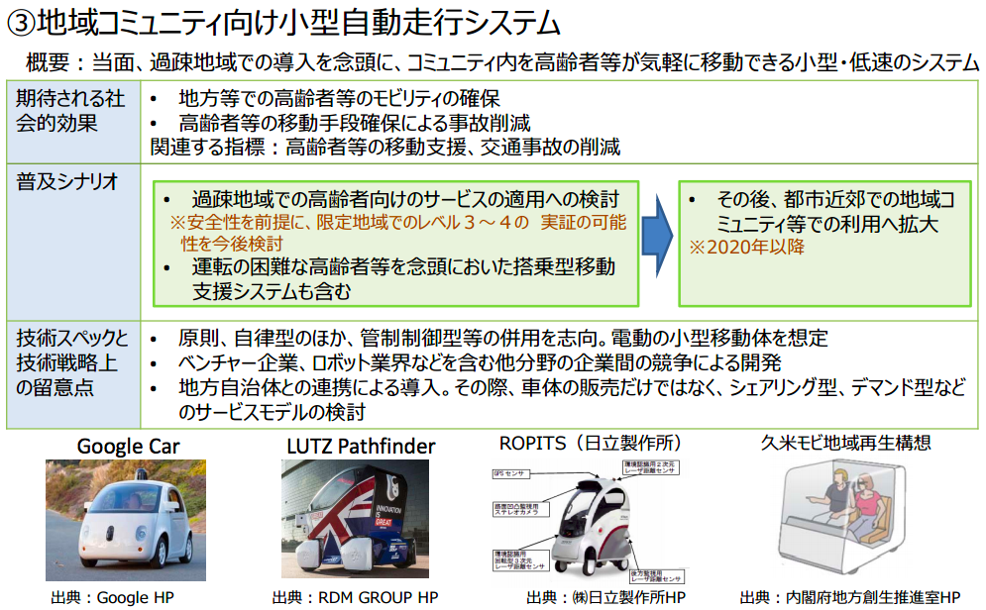
多様なターゲット
地域コミュニティ向け小型自動走行システム
  シニアカー以上、自動車未満
  高齢者が運転にしがみつくのは地方での足がないから
  小型・低速ゆえに技術課題が比較的少ない
  交通事故を減らす効果を期待

Slide 13
自動運転船舶
「持続可能な社会」に向けた新しい海運のカタチ

Slide 14

自動運転船舶(Unmanned vessel)
Rolls-Royce社が研究開発で先行
日本郵船や日本財団も推進
メリット
  人件費削減
  適速運行で燃料費／CO2排出を削減
  貨物スペースを拡大
主要技術（≒自動運転車）
  レーザー測距
  カメラ画像解析
  AIによる状況判断
課題
  海賊（シージャック）、ハッキング
  事故発生時の法的責任

Slide 15
運動能力向上機
コンピュータ制御なしには「飛べない」ヒコーキ

Slide 16
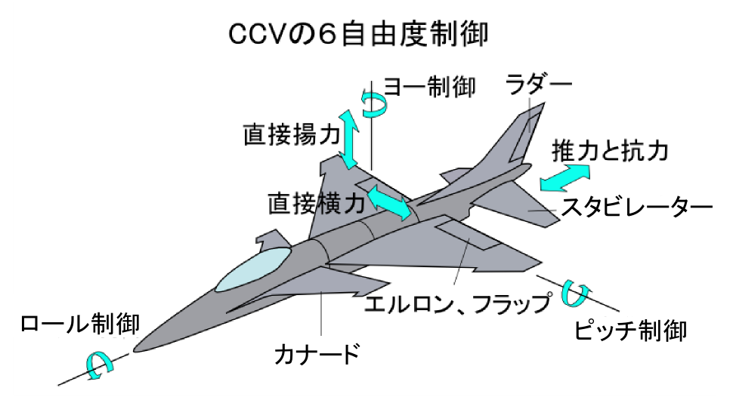
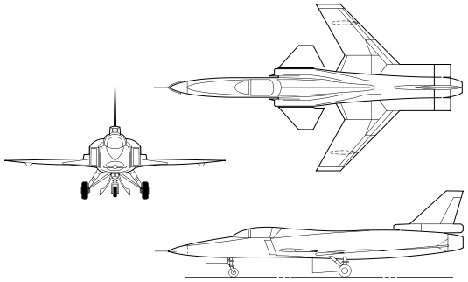
運動能力向上機
通常の飛行機は静的安定性を確保
  紙ヒコーキ
  自家用機（セスナなど）
戦闘機などは、高い運動性能が要求
  CCV（コンピュータ制御機）：あえて静的安定性をくずす
  常にコンピュータで制御することで動的安定性を確保
    セグウェイと同様
  FBW（フライ・バイ・ワイヤ：電子的な機の制御）が前提
前進翼機 Grumman X-29

Slide 17
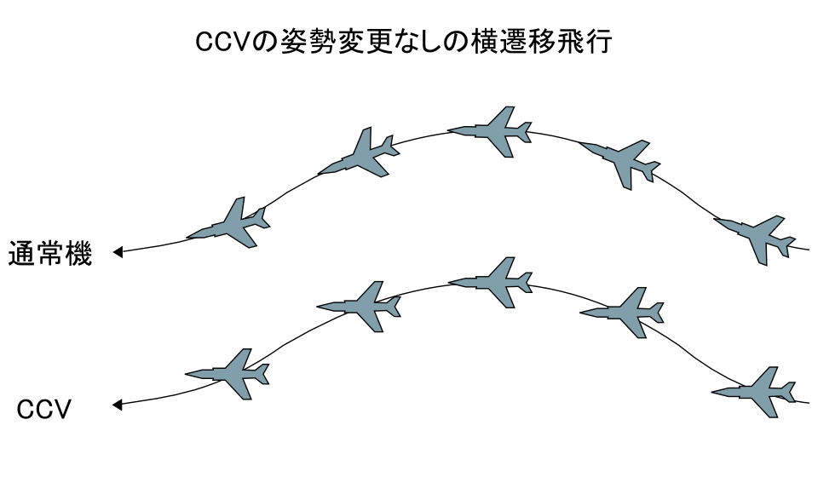
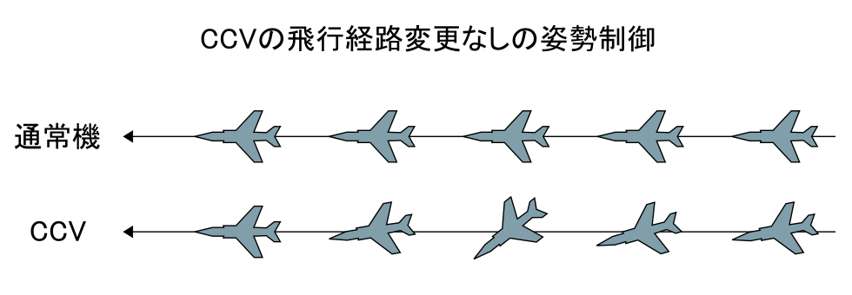
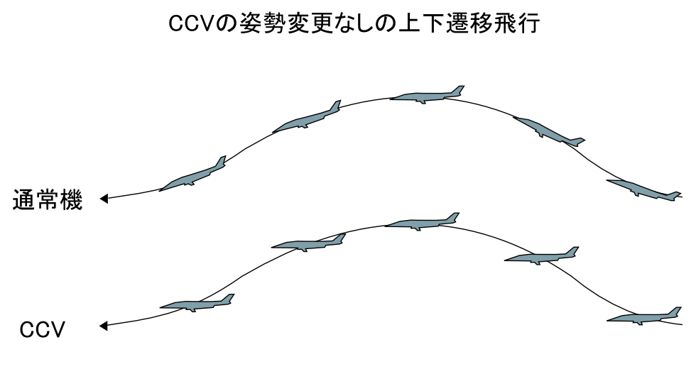
運動能力向上機の得失
メリット
  格闘戦時の高い運動性能（対戦闘機、ミサイル）
  通常機には取れない空中姿勢が可能
デメリット
  機体重量が増える
  燃費が低下（能動的な制御分）
  中の人がGに耐えられない
  ステルス性能を持たせにくい
無人機や巡航ミサイルへと開発の主流は移っていった

Slide 18
宇宙エレベーター
地上と宇宙（の入り口）を「安く・快適に」結ぶ

Slide 19
「宇宙空間は過酷な死の世界」のウソ
真空
  地上との気圧差は1気圧
  深海の方がはるかに大きい
無重力
  建築にはむしろ好都合
過酷なのは、地上が「重力の井戸の底」であること
  打ち上げの困難、エネルギーの無駄
  再突入時の大気摩擦
  エレベーターなら、問題にならない
生命に満ちあふれた世界こそが「死の世界」
  熱帯、都会など
放射能はやっぱり危険

Slide 20

宇宙エレベーター
大林組が計画
  2050年の完成をめざす
各種宇宙ミッションが、重力井戸に降りることなく可能に
コア技術
  カーボンナノファイバー
  宇宙空間での建築技術
    国際宇宙ステーションで実証済
  海上リグ
    海底油田から転用可

Slide 21
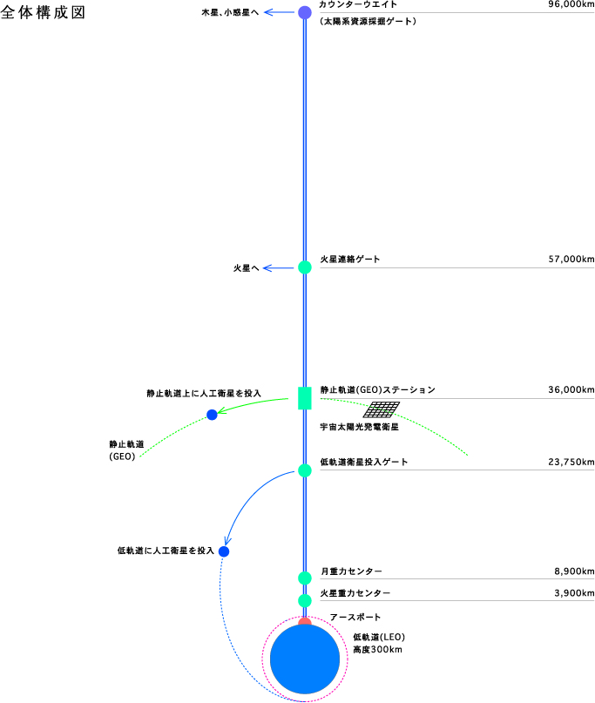
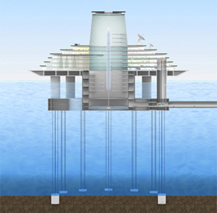
宇宙エレベーター
宇宙の南北線
  アースポートは赤道上（海上または赤道通過国）
  各高度にゲートやステーションを建設
宇宙の東西線
  36,000キロ上空で静止衛星軌道（これも赤道上）と交差
  置くだけで静止衛星に
  地球を一周する軌道の建設も可能

Slide 22
ディスカッション
交通システムが進歩すると、さまざまな場所へのヒトの移動が促進されます
一方で、仮想現実(VR)などのシステムによって、自宅にいながら世界中のほかの場所を体験できるシステムも進歩しています
これら2つの流れは、どう収束してゆくと思いますか
  今回のディスカッションテーマは少し難易度が高いです
  講師にも今のところ回答はありません
  自由に考え、意見を述べてください

